Slide 1



Ships Document
SPRINT 1

Slide 2








Equipe
Anna Carolina Oliveira
Nicolas Cursino
Scrum Master
Desenvolvedor
Rafael dos Santos
Renan Alves
Project Owner
Desenvolvedor
Lucas da Silva
Pedro Silva
Desenvolvedor
Desenvolvedor

Slide 3


PROJETO
- Tela Inicial
- Bootstrap e estilização
- Área de Login
- Back-end integrado
Sistema Web com Regra de Negócio complexa em ambiente de produção (Deploy) e relatório Estatístico

Slide 4
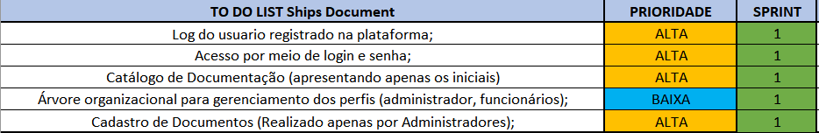
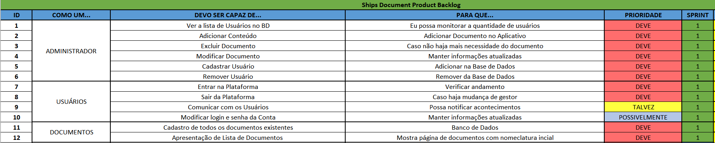
BACKLOG

Slide 5

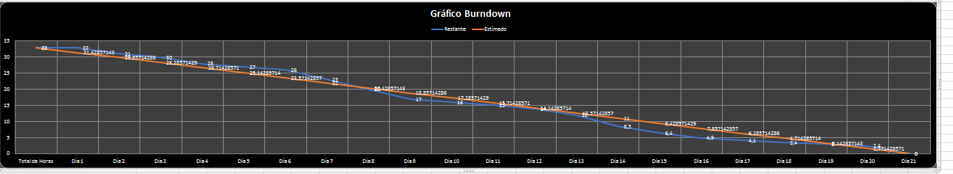
BURNDOWN

Slide 6
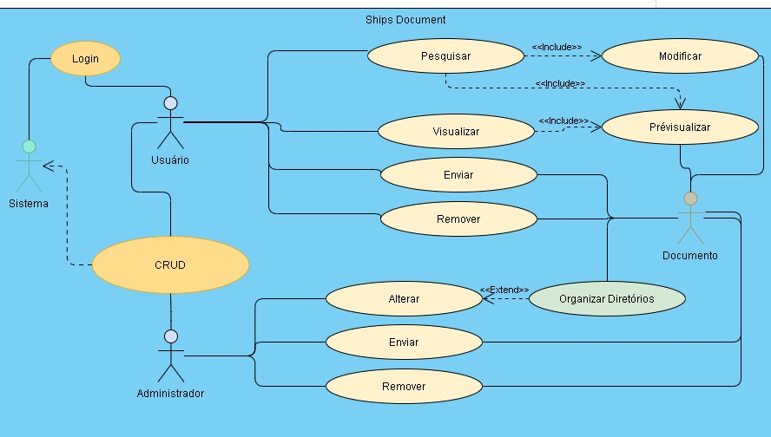
DIAGRAMA DE CASO E USO

Slide 7
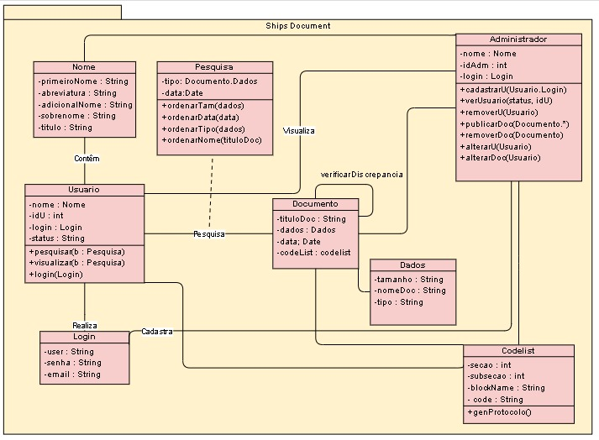
DIAGRAMA DE CLASSES

Slide 8
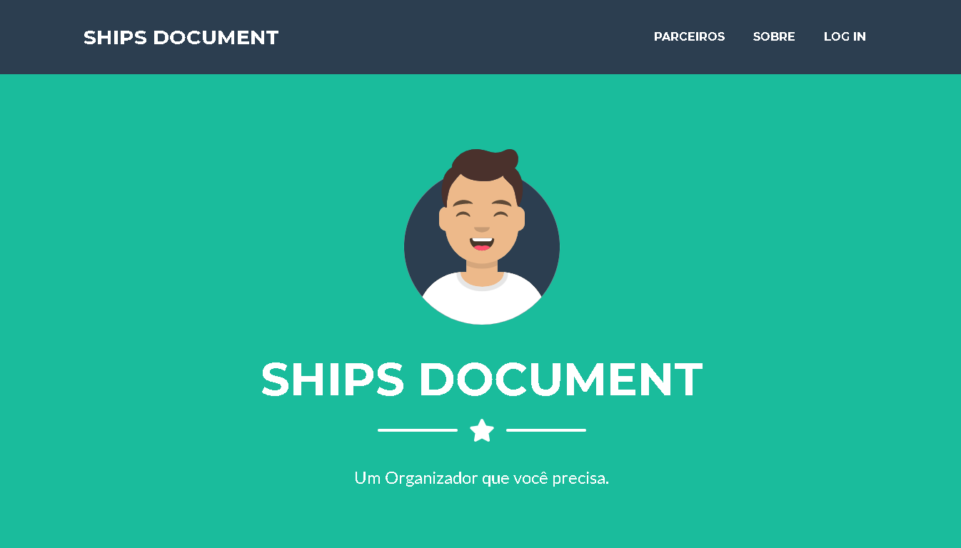




WIREFRAMES

Slide 9

WIREFRAMES

Slide 10
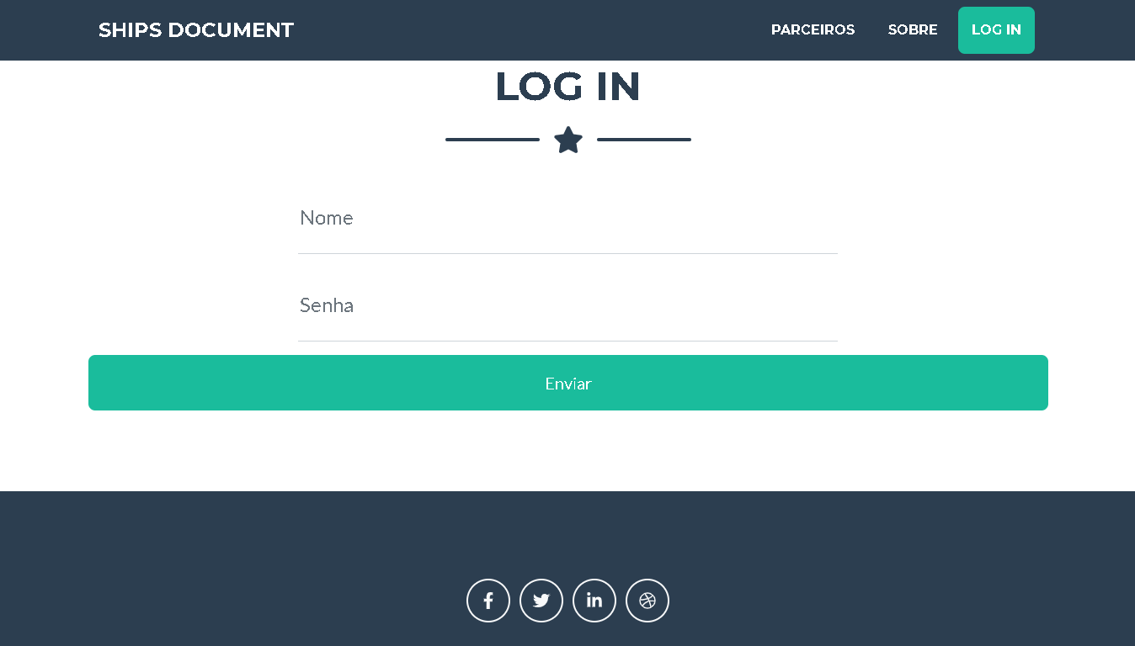
WIREFRAMES

Slide 11
Executando...

Slide 12
MVP
Most Valuable Product

Slide 13




Tecnologias

Slide 14




AGRADECIMENTOS

